Slide 1
Wissensmanagement Aufgabe 2

Slide 2

Studyguide

Slide 3
Studyguide
Perspektive
Fachschaft
Als
Studierenden-
vertretung
Fokus
Eine Fakultät
Nutzergruppen
Studierende
Fachschaften

Slide 4
Teilaufgabe 1
Wissen wird für Studierende der FIM bereitgestellt
Wissensweitergabe an zukünftige Studenten
Kollaboration (gemeinsame Inhalte)
Kollektion von Wissen
Nutzung: Studenten, Fachschaft
Wichtigkeit: relevante Informationen für Studierende der FIM
Funktionen: Stundenplanhilfe, Studientools, aktuelle Informationen, wichtige Kontakte, allgemeine Informationen über das Studium

Slide 5
TEILAUFGABE 2
Plug-Ins: - Authpdo (Standardmäßig; für Registrierung und Authentifizierung)
- ACL List ( Zugangsverwaltung für die Nutzergruppen)
- Discussion (Diskussionsfeld unter jeder Seite)
- Sidebarng (Erzeugt eine Sidebar zur Navigation)
- VShare (Zum aufrufen von Videos)
- RSS ( zum einbinden von RSS feeds)
- Bootstrap Template (Design)

Slide 6
Teilaufgabe 3
Nutzergruppe | Rechte | Zuständigkeiten
Gast | R | Diskussionsbeiträge
FSInfo | R, D, E | Verwaltung, Pflege
Admin | R, D, E | Wartung
User | R, | Diskussionsbeiträge
Inhalte / Repräsentation von Wissen:
Textuell
Visuell
Audiovisuell
Begleitende Maßnahmen:
Systembetreuer einstellen
Host finden
Kontakt mit Lehrstühlen
Nutzung und Erfolg:
Erhöhte Teilnahme an Events
Entlastung der FSInfo bzgl. Fragen
Aufwands-und Kostenabschätzung:
Wenig Aufwand (regelmäßige Pflege)
Ressourcenkosten (Speicher etc.)
Kaum finanzielle Kosten

Slide 7
TEILAUFGABE 4

Slide 8
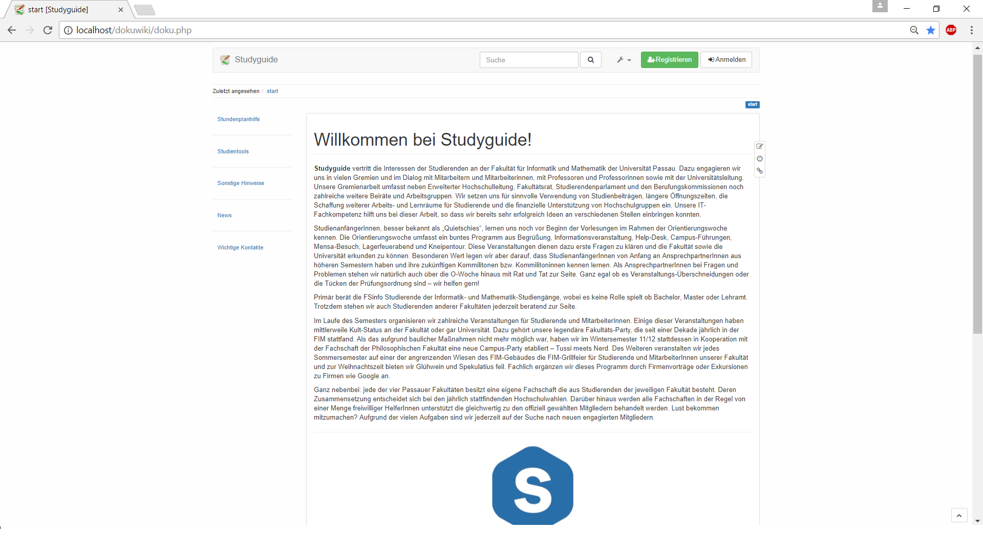

Slide 9
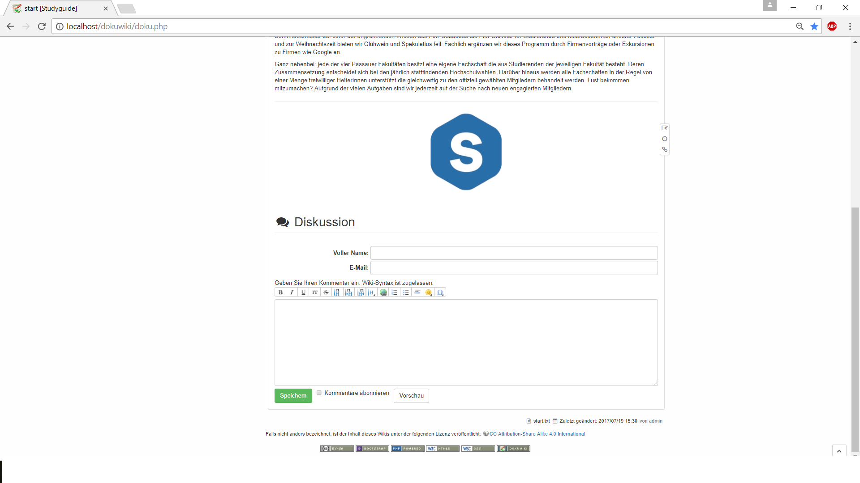

Slide 10
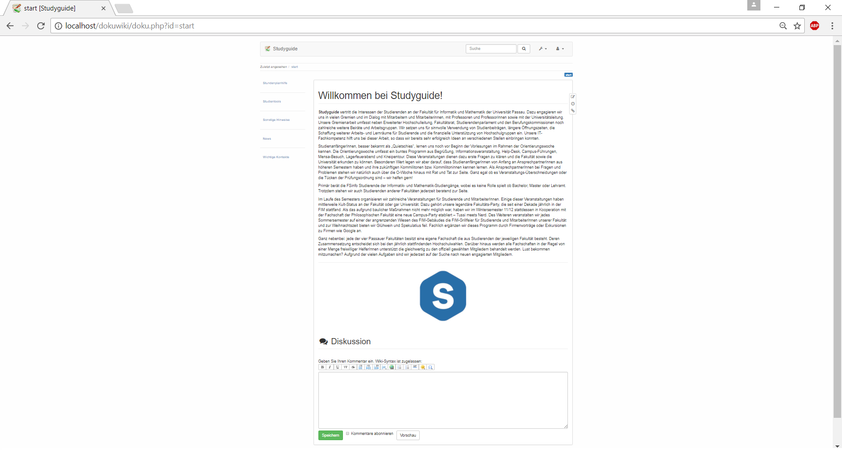

Slide 11
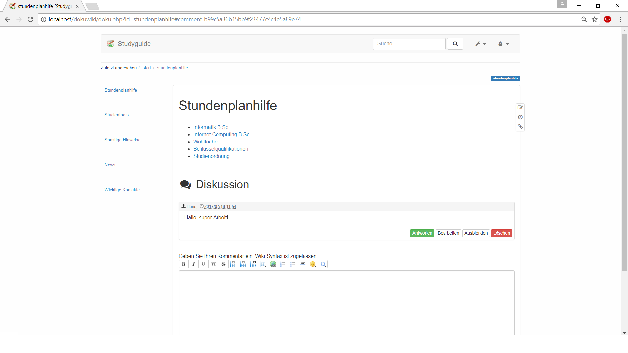

Slide 12
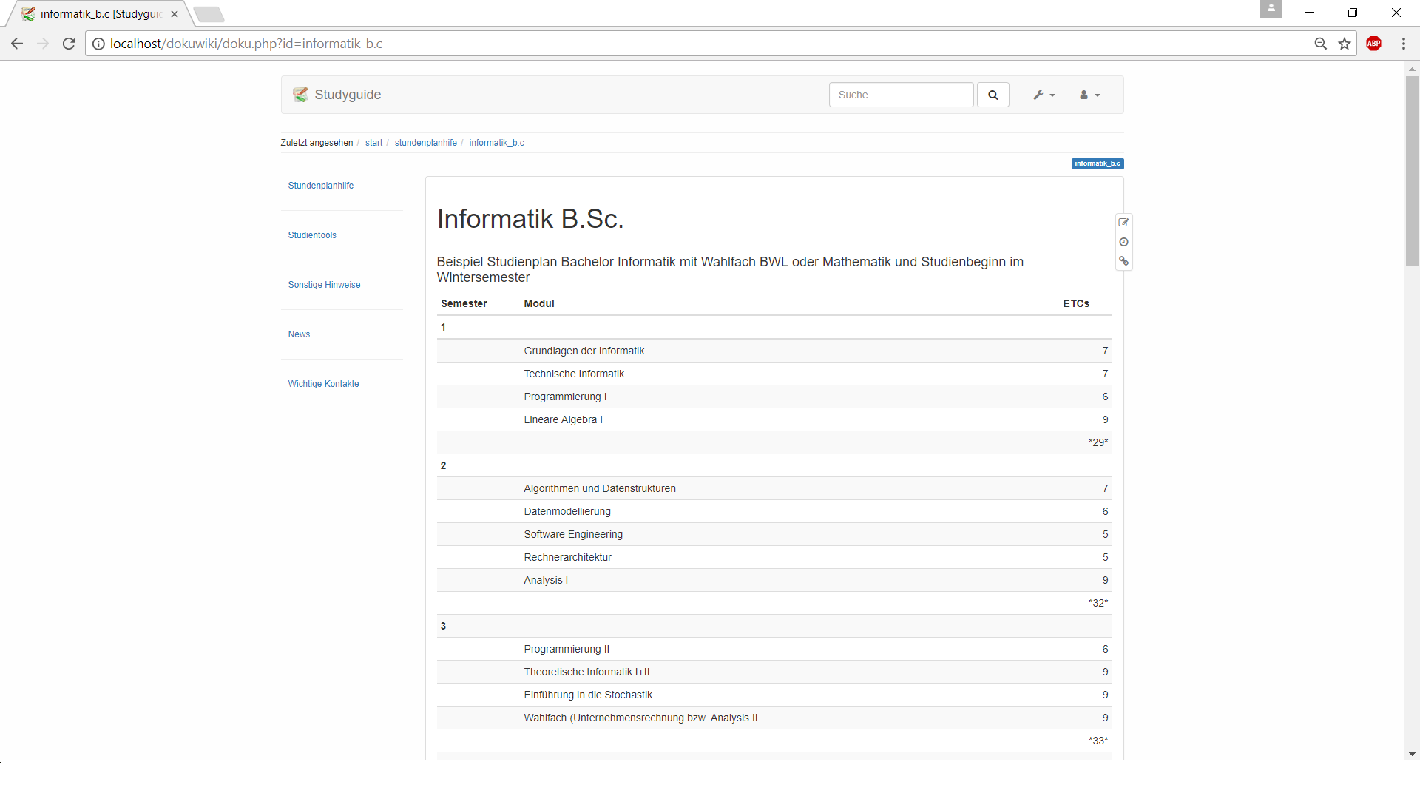

Slide 13
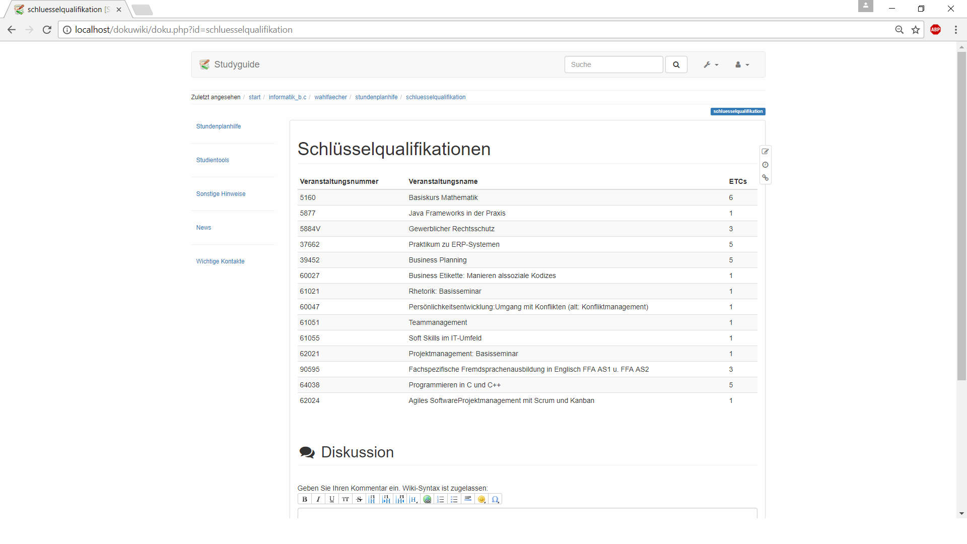

Slide 14
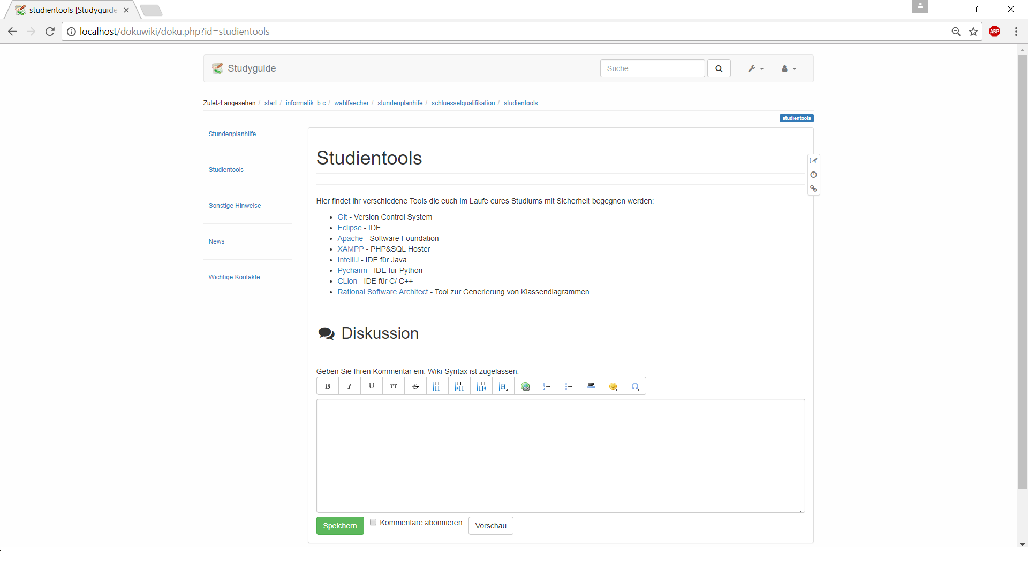

Slide 15
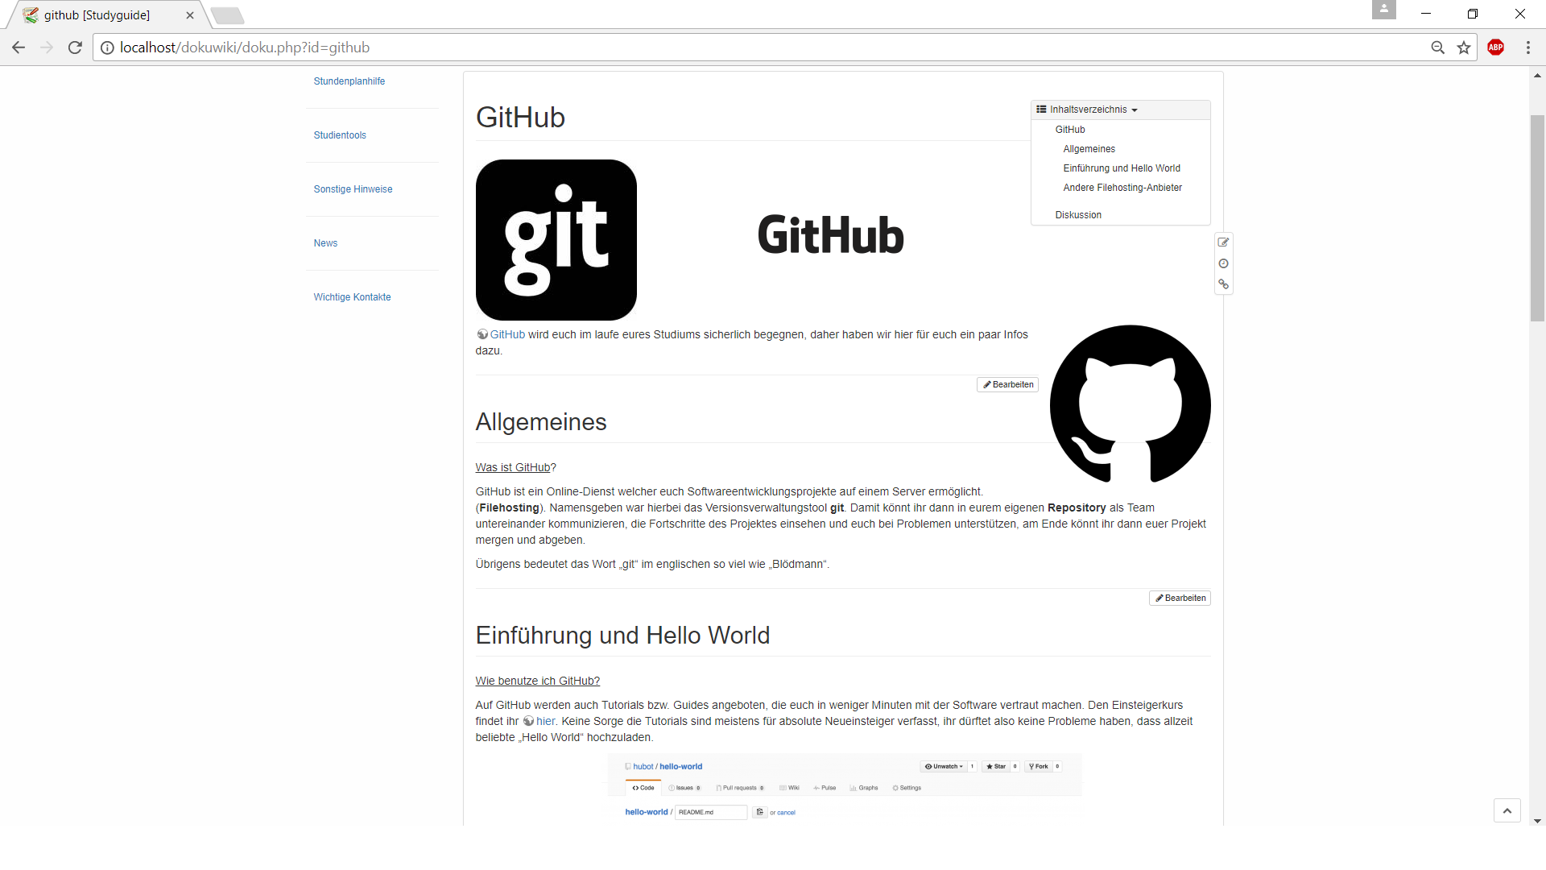

Slide 16
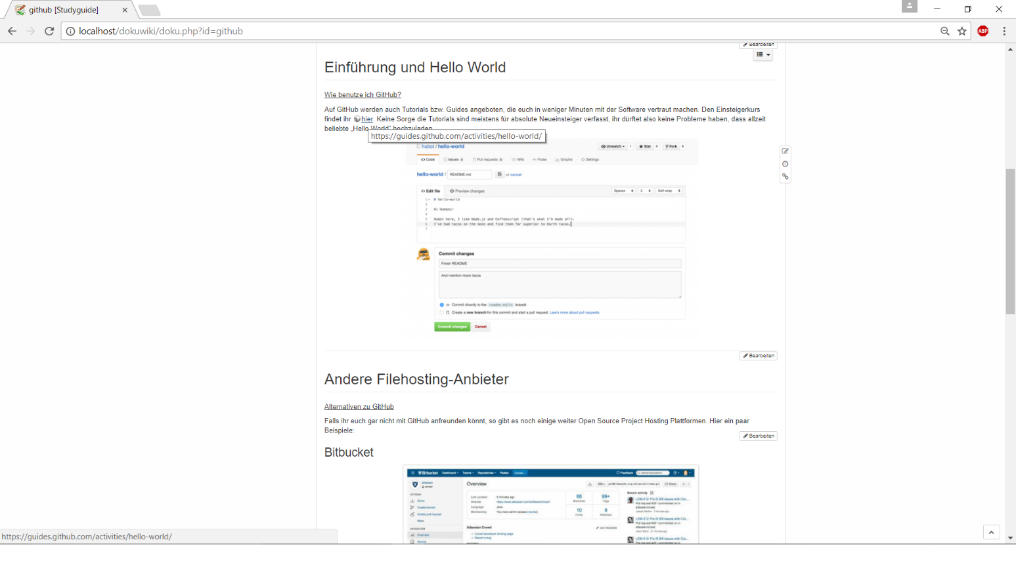

Slide 17


Slide 18
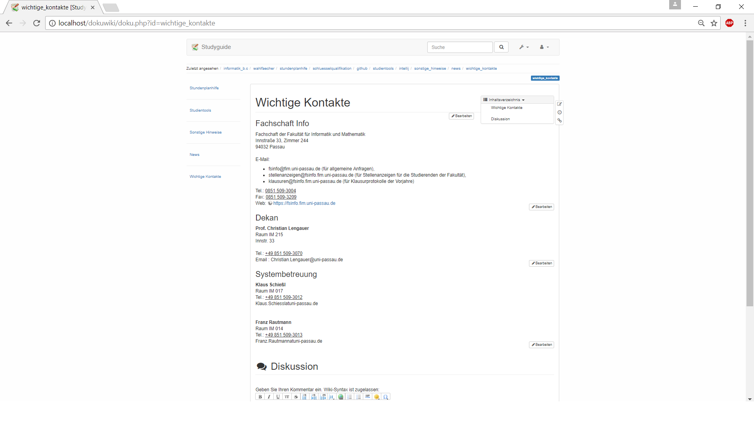

Slide 19
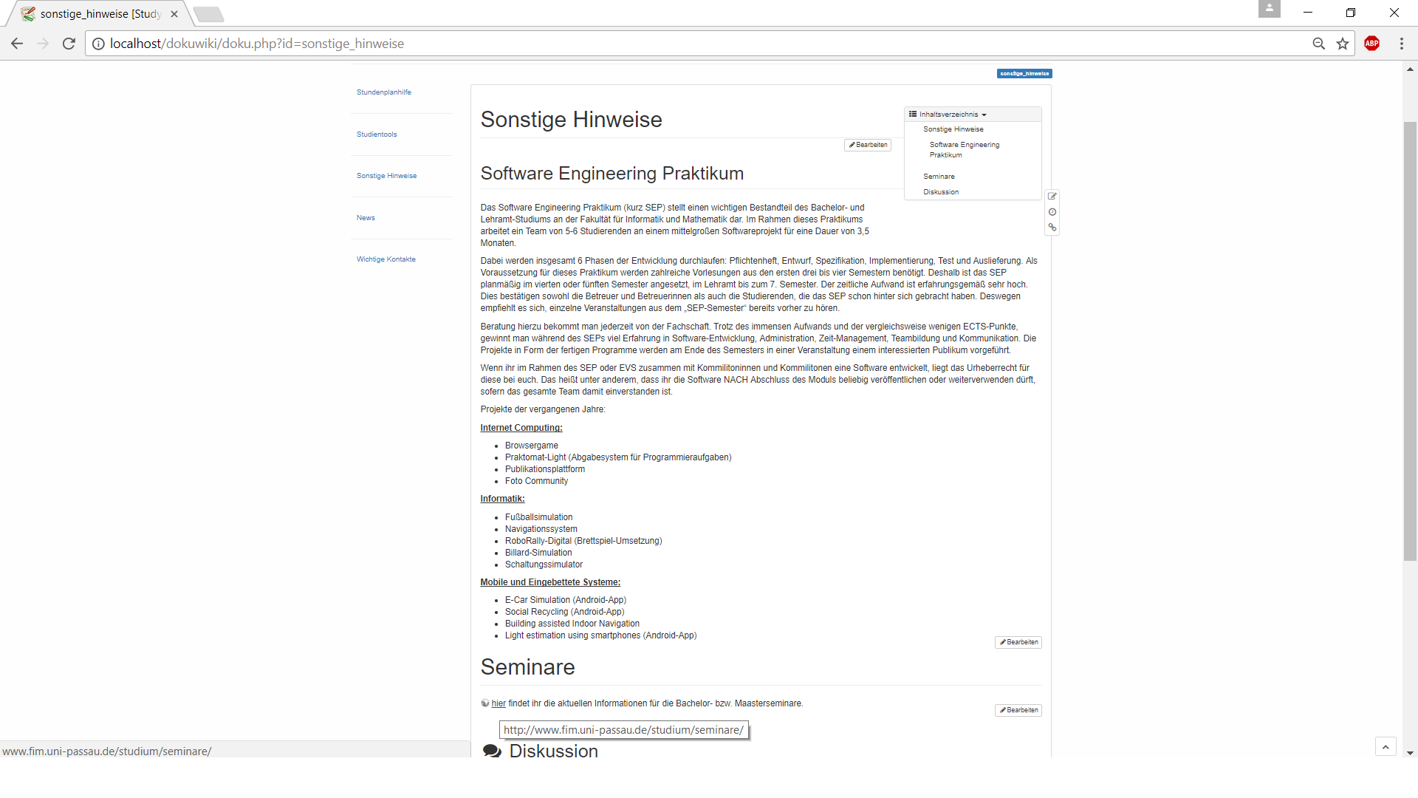

Slide 20
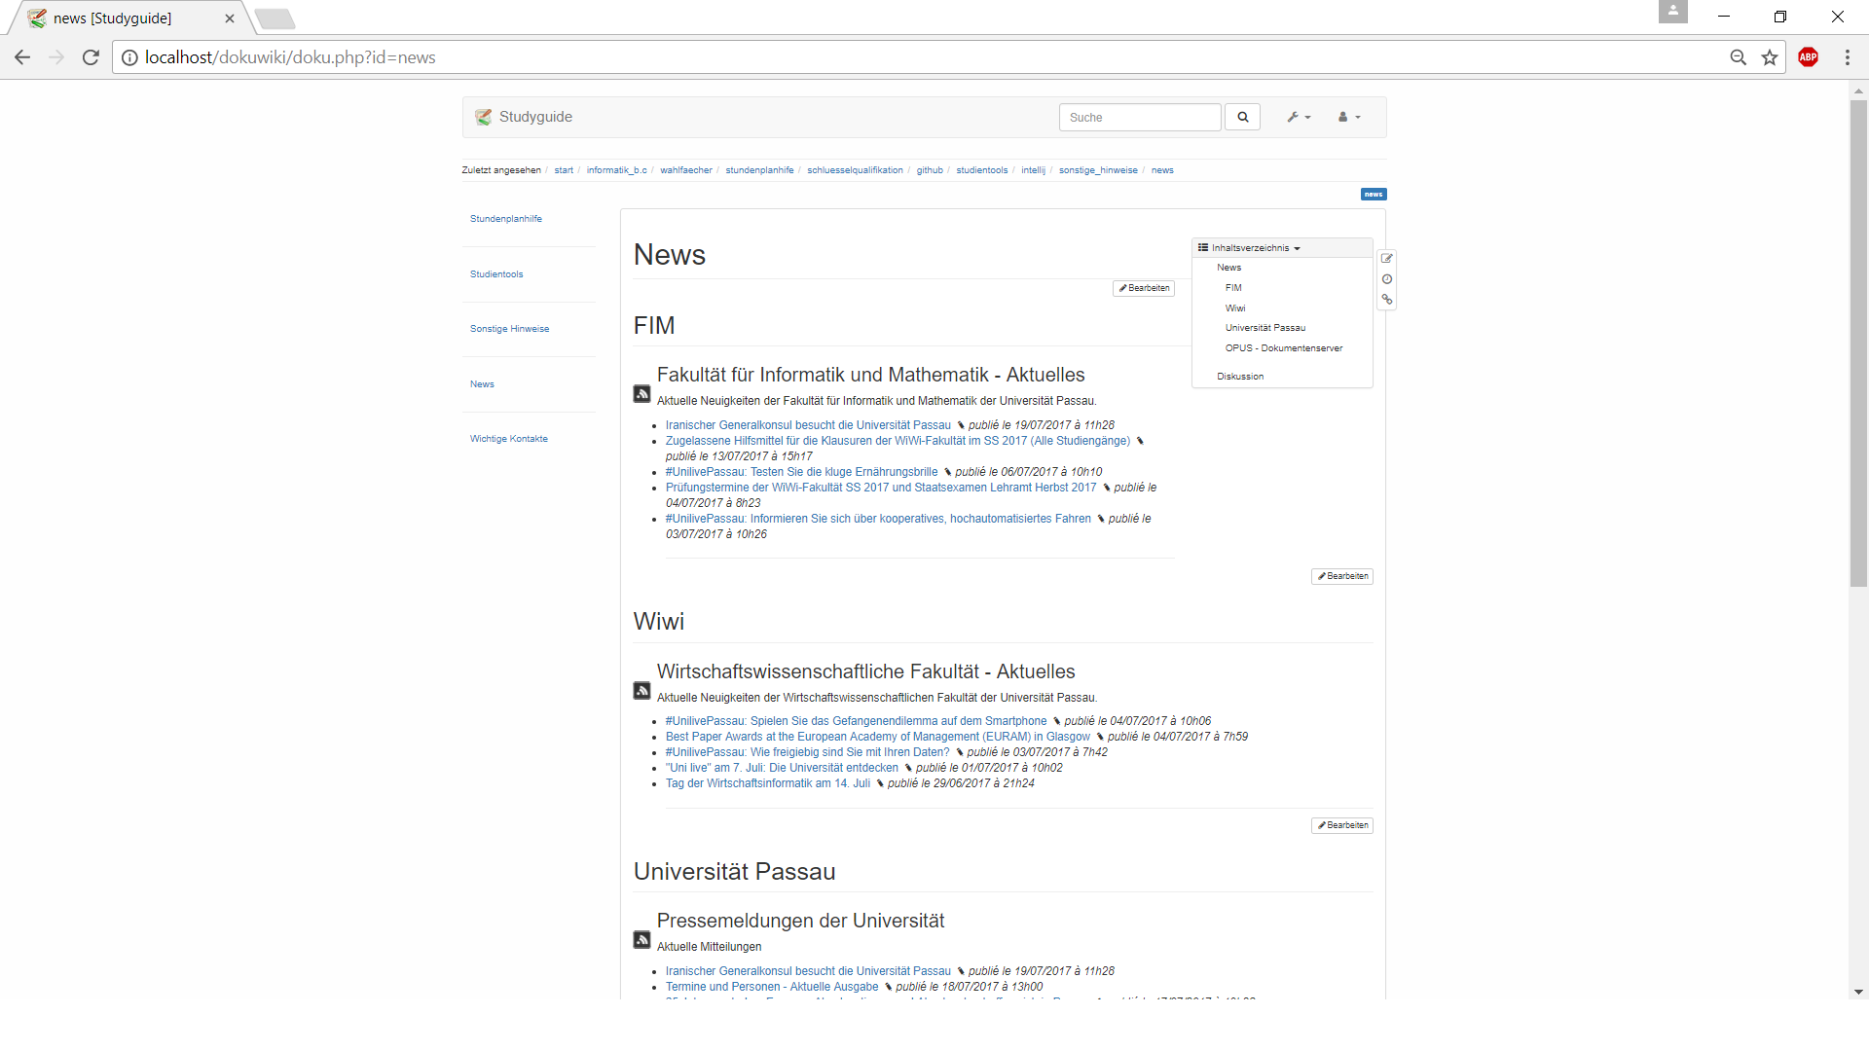

Slide 21
